Slide 1
PADRÃO DE VARIABILIDADE DO VENTO À SUPERFÍCIE, EM LAJEADO, RIO GRANDE DO SUL, BRASIL:
IMPLICAÇÕES AMBIENTAIS
CENTRO UNIVERSITÁRIO UNIVATES
CURSO DE ENGENHARIA AMBIENTAL
Juliana Tomasini
Orientadora: Profª. Grasiela Cristina Both
Lajeado, junho de 2011.

Slide 2
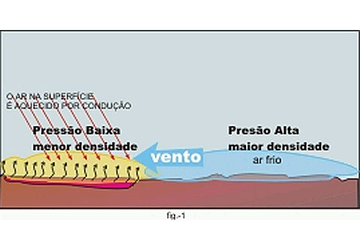
INTRODUÇÃO
VENTO
Resultante das diferenças de temperatura e dos gradientes de pressão entre distintas regiões do planeta, que induzem os movimentos do ar a restabelecer o equilíbrio térmico e barométrico (LINACRE e GEERTS, 1997);

Slide 3
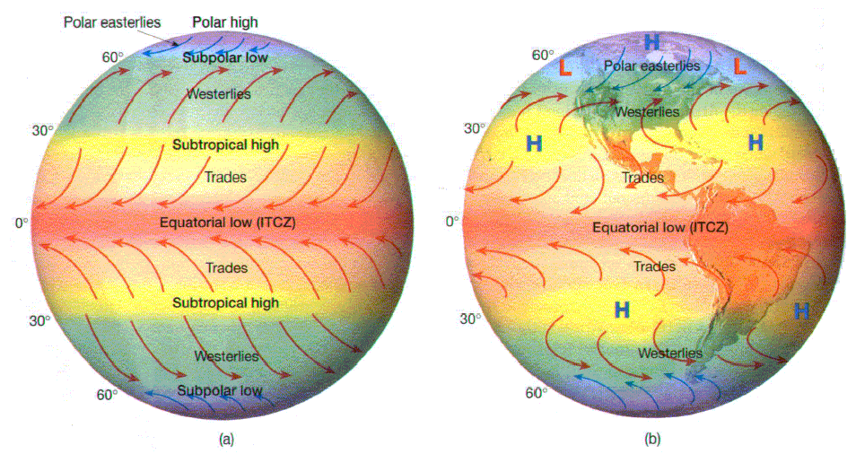
INTRODUÇÃO
TIPOS DE VENTO
Global ou planetários
Fonte: ESPERE, 2010.

Slide 4
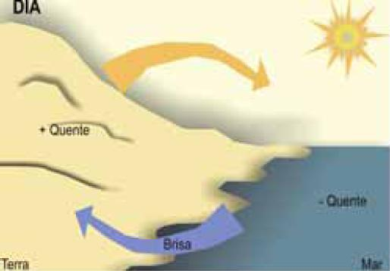
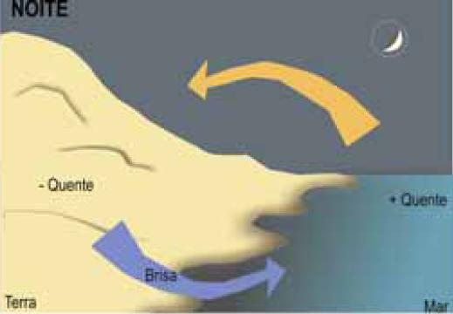
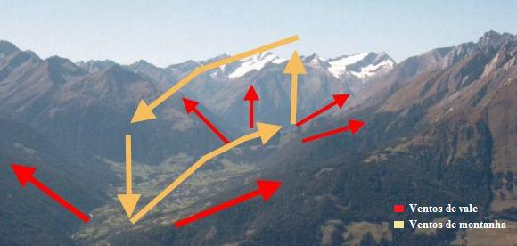
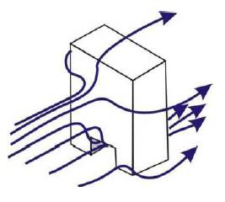
INTRODUÇÃO
TIPOS DE VENTO
Regional ou local
  Brisas terrestres e marítimas;
  Ventos de montanha e de vale;
  Ventos na Camada Intra-Urbana.
Fonte: Frota e Schiffer (1997).
Fonte: ESPERE, 2010.
Fonte: Romero, 2000.

Slide 5
INTRODUÇÃO
Importância do vento no contexto ambiental
Planejamento urbano;
Compreender a dinâmica de dispersão de poluentes atmosféricos em uma cidade;
Geração de energia eólica.

Slide 6
OBJETIVOS
Geral
Conhecer a velocidade média e a direção predominante dos ventos diurna, mensal, sazonal e anual no município de Lajeado/RS, Brasil;
Específicos
Realizar uma análise da influência da topografia regional e mancha urbana no comportamento do vento no município de Lajeado/RS;
Conhecer o mês e a estação mais ventosa no município.
Estudar a relação da variabilidade do vento e os sistemas de tempo atuantes em cada estação do ano no município de Lajeado/RS;
Conhecer os impactos do padrão de variabilidade dos ventos quanto à dispersão de poluentes e aspectos de ventilação urbana do município;
Contribuir para o conhecimento da climatologia local.

Slide 7

ÁREA DE ESTUDO;
COLETA E TRATAMENTO DE DADOS;
  DIREÇÃO PREDOMINANTE DO VENTO
  VELOCIDADE MÉDIA DO VENTO
  IMPLICAÇÕES AMBIENTAIS
METODOLOGIA

Slide 8
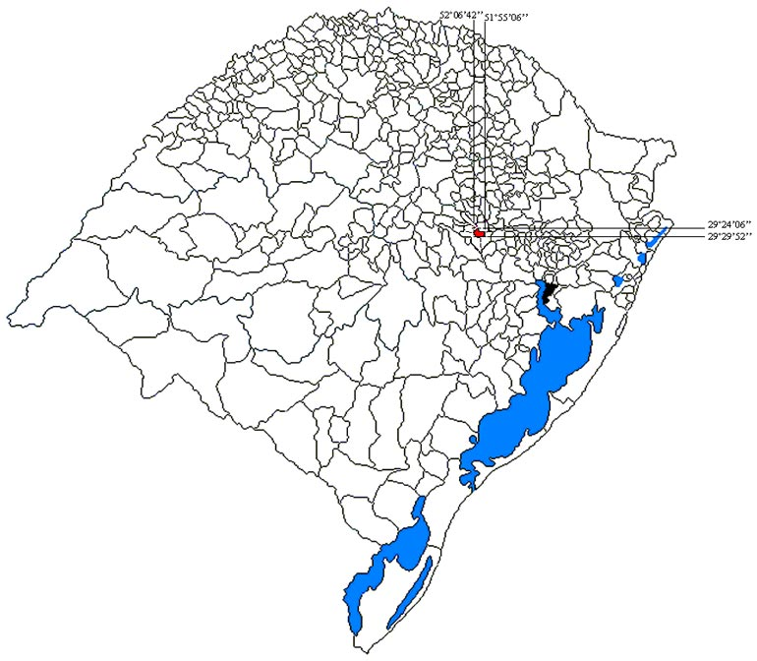
METODOLOGIA
Área de estudo:
Município de Lajeado, RS;
Localização: Centro-leste do Estado do Rio Grande do Sul;
Área: 90,14 km²;
Coordenadas: 29° 24’ 06’’ e 29° 29’ 52’’ de latitude sul e 51° 55’ 06’’ e 52° 06’ 42’’ de longitude oeste;
Altitude média: 65 metros.
Fonte: disponível em: <http://www.lajeado-rs.com.br>

Slide 9
METODOLOGIA
Dados
Registros de meia em meia hora de velocidade média e direção predominante dos ventos, coletados no período de 2003 a 2011.
Coleta de dados
Estação meteorológica localizada no campus da UNIVATES, em Lajeado;
Anemômetro rotativo de conchas com formato especial montadas simetricamente formando ângulos retos com um eixo vertical;
O anemômetro está instalado aproximadamente 10 metros acima da superfície do solo.

Slide 10

METODOLOGIA
Tratamento dos dados
Direção predominante dos ventos
Análise de observações diárias da frequência de cada direção em planilha eletrônica;
onde,
f(x): frequência de ocorrência do vento em uma determinada direção;
n: número de ocorrências de uma determinada direção;
N: número total de observações.
Elaboração de gráficos tipo rosa dos ventos.

Slide 11
METODOLOGIA
Tratamento dos dados
Velocidade média do vento
Utilização de planilha eletrônica;
Agrupamento de dados diurnos (6h às 17h30) e noturnos (18h00 às 5h30);
Agrupamento mensal e anual;
Média por turno, mensal, sazonal e anual;
Elaboração de gráficos para melhor visualização e análise.

Slide 12
METODOLOGIA
Tratamento dos dados
Implicações ambientais
Elencou-se aspectos intra-urbanos a serem considerados nesta análise, que podem influenciar no comportamento do vento, como: relevo e mancha urbana;
As implicações analisadas: localização de distrito industrial e aspectos de ventilação urbana.

Slide 13

Direção predominante
  Direção predominante anual
  Direção predominante mensal
  Direção predominante sazonal
Velocidade média
  Velocidade média anual
  Velocidade média mensal
  Velocidade média sazonal
  Velocidade média anual diurna e noturna
  Velocidade média mensal diurna e noturna
  Velocidade média sazonal diurna e noturna
Direção com maior velocidade
Implicações ambientais
  Dispersão de poluentes
  Ventilação urbana
RESULTADOS E DISCUSSÕES

Slide 14
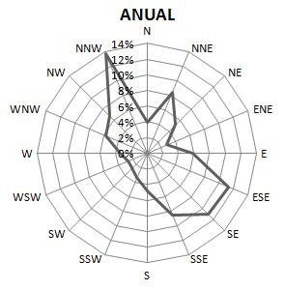
RESULTADOS E DISCUSSÕES
Direção do vento anual
As direções norte–noroeste (NNW), leste-sudeste (ESE) e norte-nordeste (NNE) predominaram ao longo do ano, tendo estas, respectivamente, os seguintes valores médios: 13,79%, 11,28% e 11,03%.
Resultados semelhantes aos observados pelo Atlas Eólico do Rio Grande do Sul (2002).

Slide 15
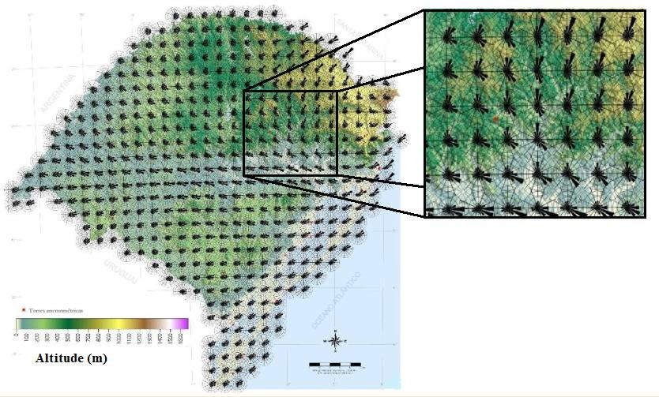
RESULTADOS E DISCUSSÕES
Direção do vento anual
Fonte: Adaptado pela autora com base em Atlas Eólico do Rio Grande do Sul (2002).

Slide 16
RESULTADOS E DISCUSSÕES
Direção mensal
Na maioria dos meses predominou vento NNW, excetuando-se os meses de janeiro, setembro, outubro, novembro e dezembro, que apresentam maiores freqüências de vento ESE;
A freqüência de ventos NNE também foi observada, mas em menor freqüência.
Direção sazonal
Observou-se duas direções principais: ESE durante a primavera e verão e NNW durante os meses que compreendem o outono e inverno.

Slide 17
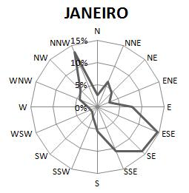
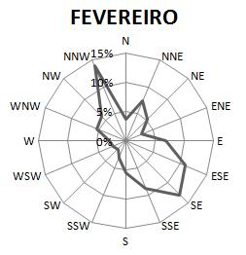
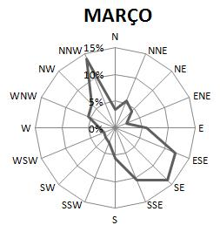
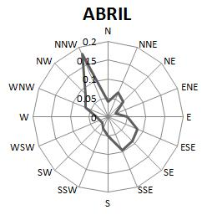
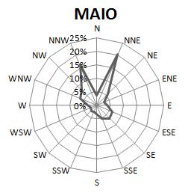
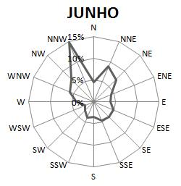
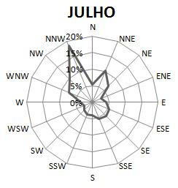
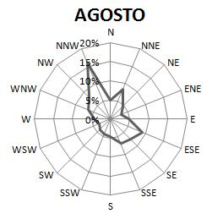
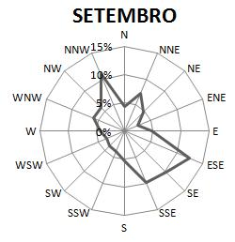
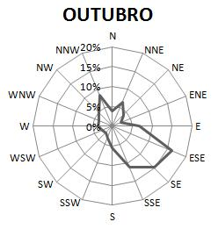
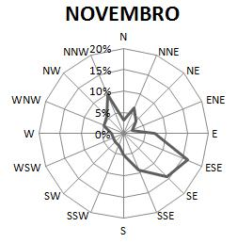
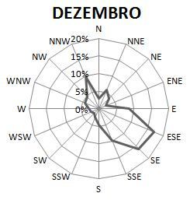
RESULTADOS E DISCUSSÕES
Direção do vento mensal e sazonal

Slide 18
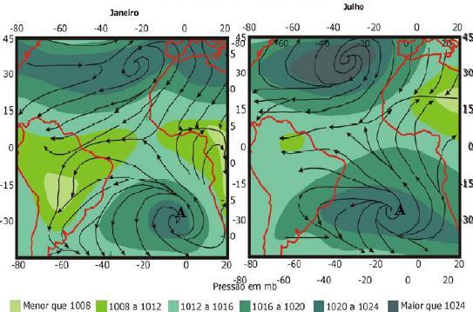
RESULTADOS E DISCUSSÕES
Maior frequência de ventos de quadrante norte no inverno se deve ao gradiente de pressão estabelecido pelo avanço de frentes frias pelo RS;
Ventos predominantes nas direções leste e nordeste deve-se provavelmente a movimentação sazonal dos centros de alta pressão do Atlântico (Anticiclone semifixo do Atlântico sul).
Sistemas de tempo condicionantes do padrão de variabilidade observado
Fonte: Adaptado pela autora com base em Riehl (1979).

Slide 19
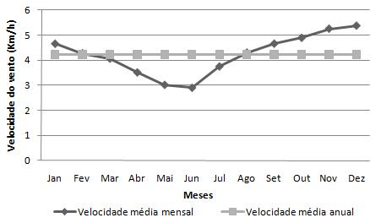
RESULTADOS E DISCUSSÕES
Velocidade média mensal e anual do vento
A velocidade média anual foi igual a 4,23 km/h;
A maior velocidade foi encontrada no mês de dezembro (5,37 km/h) e a menor velocidade no mês de junho (2,91 km/h).

Slide 20
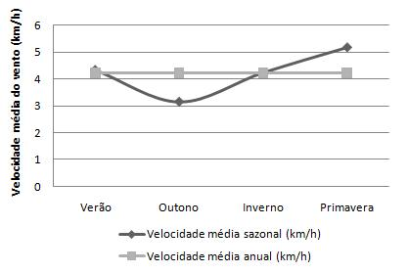
RESULTADOS E DISCUSSÕES
Velocidade média sazonal do vento
A primavera apresentou as maiores velocidades e o outono as menores velocidades;
As grandes variações na velocidade média do vento na região em estudo devem-se entre outros fatores a sua localização.

Slide 21
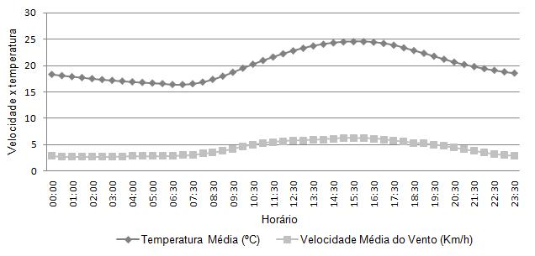
RESULTADOS E DISCUSSÕES
Velocidade média dos ventos diurnos e noturnos
No período diurno a velocidade média anual foi de 4,91 km/h e para o noturno de 3,54 km/h, indicando um aumento médio de 28% nas velocidades dos ventos diurnos em relação aos noturnos.

Slide 22
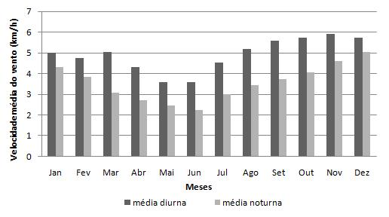
RESULTADOS E DISCUSSÕES
Velocidade média mensal dos ventos diurnos e noturnos
Nos meses de março e setembro os ventos diurnos apresentaram os maiores valores em relação aos noturnos de 39% a 33%, respectivamente. Nos meses de janeiro e dezembro essa diferença se reduz, mas os ventos diurnos ainda superam os noturnos com diferenças de 14% a 12%, respectivamente.

Slide 23
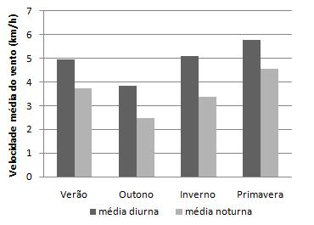
RESULTADOS E DISCUSSÕES
Velocidade média sazonal dos ventos diurnos e noturnos
A primavera apresentou as maiores velocidades (5,79 km/h –diurnos e 4,55 km/h noturnos), e o outono as menores velocidades (3,84 km/h -diurnos e 2,47 km/h -noturnos).

Slide 24
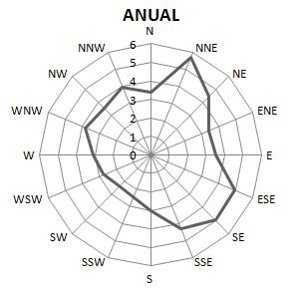
RESULTADOS E DISCUSSÕES
Direção com maior velocidade
As direções NNE e SE apresentaram as maiores velocidades médias anuais, apresentando valores, respectivamente de 5,71 e 4,96 km/h;
Observou-se um aumento gradativo dos valores nas direções NNE e SE nos meses de primavera e verão;
O mês de novembro apresentou a maior velocidade média de ventos de direção NNE, com valor igual a 6,99 km/h e o mês de julho apresentou o menor valor igual a 4,33 km/h.

Slide 25
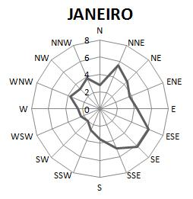
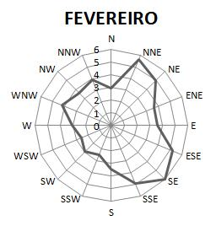
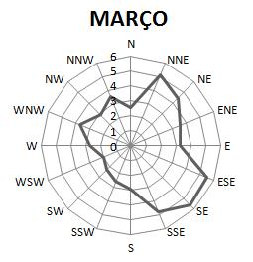
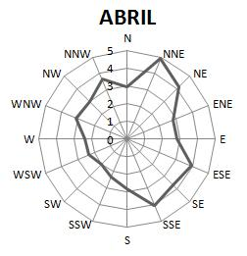
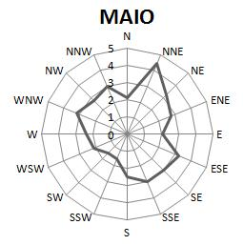
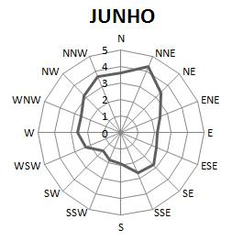
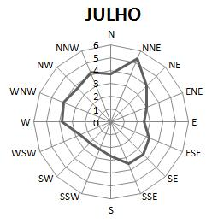
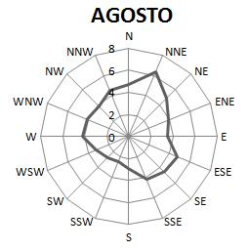
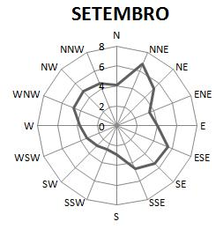
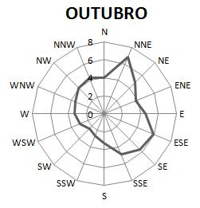
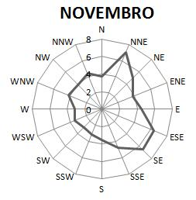
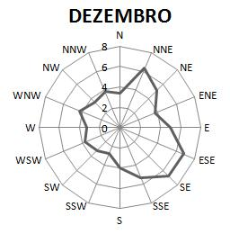
RESULTADOS E DISCUSSÕES
Direção com maior velocidade

Slide 26
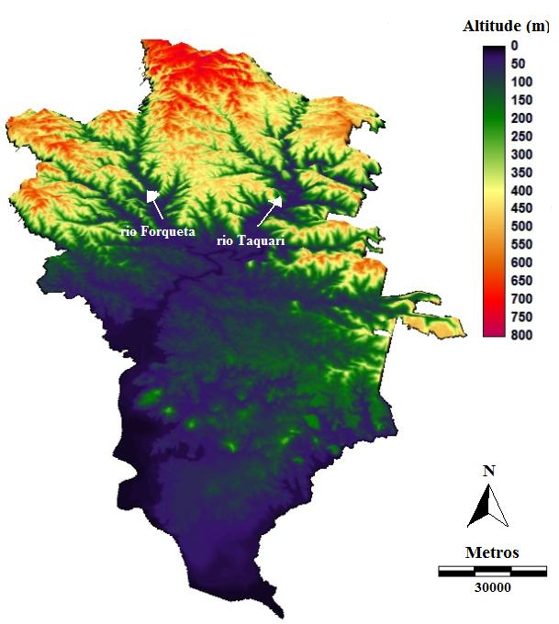
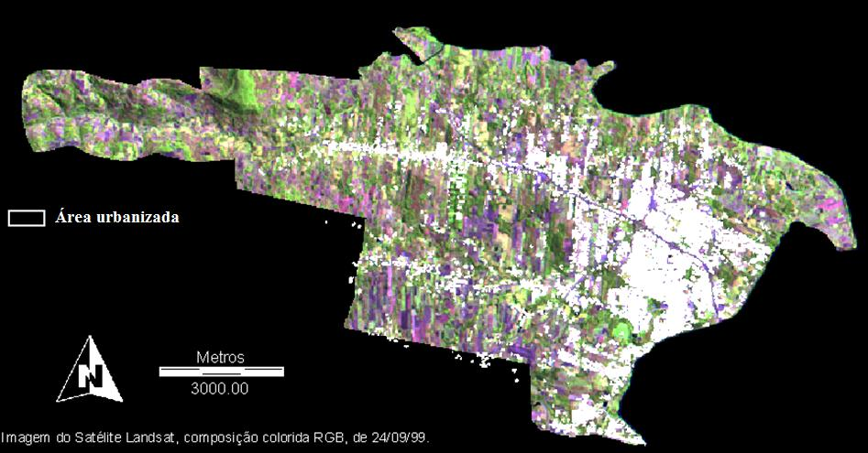
RESULTADOS E DISCUSSÕES
Influência de alguns aspectos regionais e locais no comportamento do vento no município de Lajeado/RS
Relevo Regional
Mancha urbana
Fonte: Adaptado pela autora com base em Ferreira et al. (2002).
Fonte: Adaptado pela autora com base em Eckhardt (2008).

Slide 27
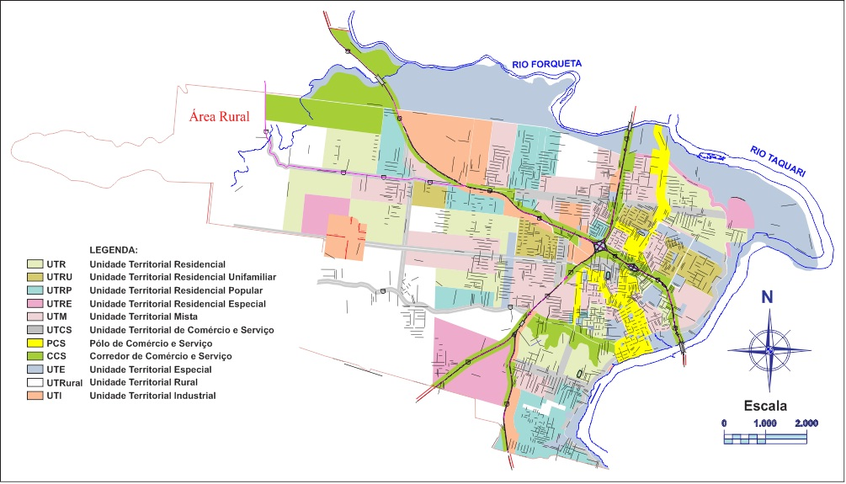
RESULTADOS E DISCUSSÕES
Implicações ambientais
Dispersão de poluentes
Fonte: Adaptado pela autora com base em Prefeitura Municipal de Lajeado, 2011.

Slide 28
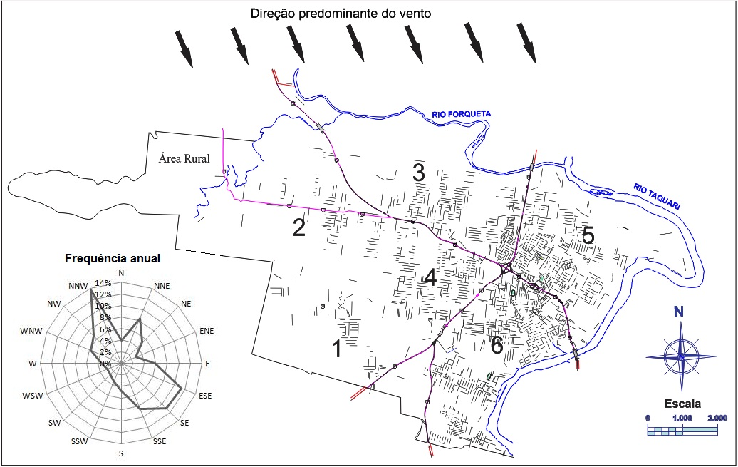
RESULTADOS E DISCUSSÕES
Implicações ambientais
Dispersão de poluentes
Fonte: Adaptado pela autora com base em Prefeitura Municipal de Lajeado, 2011.

Slide 29
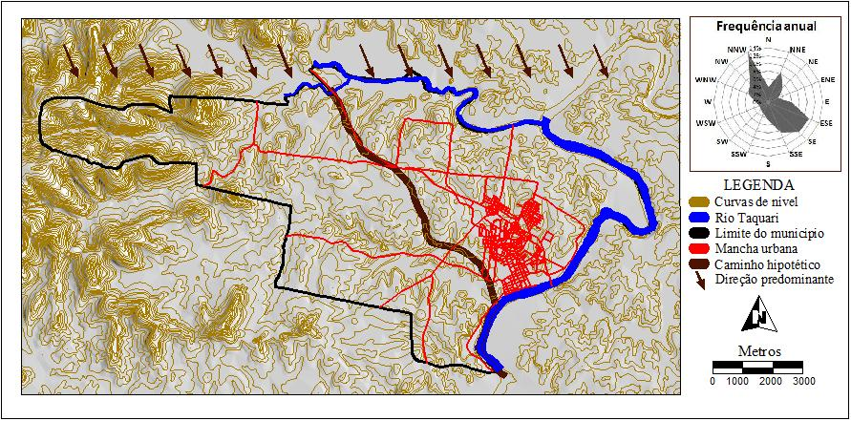
RESULTADOS E DISCUSSÕES
Implicações ambientais
Ventilação urbana

Slide 30
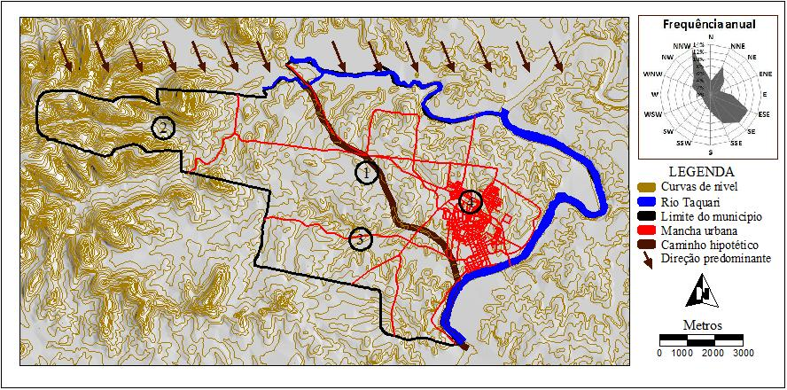
RESULTADOS E DISCUSSÕES
Implicações ambientais
Ventilação urbana

Slide 31
CONCLUSÃO
A direção predominante anual é norte-noroeste (NNW) gerado pelo anticiclone semi-fixo do Atlântico Sul, com pequena mobilidade ao longo do ano;
A velocidade média anual dos ventos mostrou-se baixa em relação aos estudos realizados em outras regiões do RS;
A primavera é a estação mais ventosa;
Na primavera e no verão, a predominância dos ventos é na direção sudeste (SE) e no outono e inverno norte – noroeste (NNW);
Ao longo do dia, as maiores velocidades encontram-se por volta das 15 horas;
A utilização dos resultados obtidos tanto para sugestão de um local para instalação de um distrito industrial quanto para analisar aspectos de ventilação urbana em Lajeado mostrou-se satisfatória.

Slide 32
REFERÊNCIAS
Atlas eólico: Rio Grande do Sul. Elaborado por Odilon A. Camargo...[et al.] e editado pela Secretaria de Energia Minas e Comunicações. Porto Alegre: SEMC, 2002. 70p: Il., mapas
ECKHARDT, R.R.. Geração de modelo cartográfico aplicado ao Mapeamento das áreas sujeitas às inundações Urbanas na cidade de Lajeado - RS. Programa de pós-graduação em sensoriamento remoto. Universidade Federal do Rio Grande do Sul – UFRGS. P. Porto Alegre, 2008.
ESPERE, Climate Encyclopaedia. Disponível em: < http://www.atmosphere.mpg.de/enid/1fbf84249ab2b15a9d1efa63be37d9a4,0/Service/Home_2qb.html.> Acesso em 07/09/2010.
FERRERA, E. R., ECKHARDT, R. R., STROCHSHON, E. Relatório Técnico do projeto de pesquisa: Diagnóstico das Águas Subterrâneas do município de Lajeado, RS: Lajeado, UNIVATES, 2002.
FROTA, Anésia Barros; SCHIFFER, Sueli Ramos. Manual de Conforto térmico. 4a Ed. São Paulo: Annablume Editora, 1997.
LINACRE, E.; GEERTS, B. Climates & Weather Explained. Routledge, 1997.
Prefeitura Municipal de Lajeado. Disponível em: <http://www.lajeado-rs.com.br/internas.php?conteudo=fisgeo_loc.php>. Acesso em: 11/10/10, às 19:35.
ROMERO, Marta Adriana Bustos. Princípios bioclimáticos para o desenho urbano. 2. ed. São Paulo: ProEditores, 2000. p. 128.

